Slide 1
CHÀO MỪNG CÁC EM ĐẾN VỚI TIẾT HỌC NGÀY HÔM NAY!

Slide 2
CHƯƠNG VI: HÀM SỐ, ĐỒ THỊ VÀ ỨNG DỤNG
BÀI 18: PHƯƠNG TRÌNH QUY VỀ PHƯƠNG TRÌNH BẬC HAI

Slide 3
Phương trình dạng $\sqrt{ax^{2}+bx+c}=\sqrt{dx^{2}+ex+f}$

Slide 4
HĐ 1:
$$\sqrt{x^{2}−3x+2}=\sqrt{−x^{2}−2x+2}$$
Cho phương trình
a) Bình phương hai vế phương trình để khử căn và giải phương trình nhận được.
b) Thử lai các giá trị x tìm được ở câu a có thỏa mãn phương trình đã cho hay không?
Giải
a) $\sqrt{x^{2}−3x+2}=\sqrt{−x^{2}−2x+2}$
$$⇔x^{2}−3x+2=−x^{2}−2x+2$$
$$⇔\left[\begin{aligned}&x=0 \\ &x=\frac{1}{2}\end{aligned}\right.$$
$$⇔{2x}^{2}−x=0$$
$$⇔x(2x−1)=0$$
b) Thử nghiệm ta thấy các giá trị $x$ tìm được ở câu a đều thoả mãn.

Slide 5
Ví dụ 1 (SGK – tr25)
Giải phương trình $\sqrt{2x^{2}−4x−2}=\sqrt{x^{2}−x−2}$
Giải
Bình phương hai vế của phương trình, ta được $2x^{2}−4x−2=x^{2}−x−2$
Sau khi thu gọn ta được $x^{2}−3x=0$. Từ đó $x=0$ hoặc $x=3$.
Thay lần lượt hai giá trị này của $x$ vào phương trình đã cho, ta thấy chỉ có $x=3$ thoả mãn.
Vậy nghiệm của phương trình đã cho là $x=3$.

Slide 6
02
Phương trình dạng $\sqrt{ax^{2}+bx+c}=dx+e$

Slide 7
HĐ 2:
Cho phương trình $\sqrt{26x^{2}−63x+38}=5x−6$
a) Bình phương hai vế và giải phương trình nhận được.
b) Thử lại các giá trị x tìm được ở câu a có thỏa mãn phương trình hay không?
Giải
a) $\sqrt{26x^{2}−63x+38}=5x−6$
$$⇔26x^{2}−63x+38=25x^{2}−60x+36$$
$$⇔\left[\begin{aligned}x=2 \\ x=1\end{aligned}\right.$$
$$⇔(x−2)(x−1)=0$$
$$⇔x^{2}−3x+2=0$$
b) Thử nghiệm ta thấy chỉ có giá trị $x=2$ là thoả mãn.

Slide 8
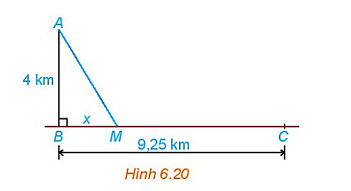
Hướng dẫn
Ta mô hình hóa bài toán như trong Hình 6.20: Trạm hải đăng ở vị trí A; bến Bính ở B và thôn Hoành ở C.
Giả sử bác Việt chèo thuyền cập bến ở vị trí M và ta đặt BM = x (km) (x > 0). Để hai người không phải chờ nhau thì thời gian chèo thuyền bằng thời gian kéo xe nên ta có phương trình:
$$\frac{\sqrt{x^{2}+16}}{4}=\frac{9,25−x}{5}$$
Giải phương trình này sẽ tìm được vị trí hai người dự định gặp nhau.

Slide 9
Giải
$$\frac{\sqrt{x^{2}+16}}{4}=\frac{9,25−x}{5}$$
$$⇔5\sqrt{x^{2}+16}=37−4x$$
$$⇔25x^{2}+400$$
$$=1369−296x+16x^{2}$$
$$⇔9x^{2}+296x−969=0$$
$$⇔\left[\begin{aligned}x=3(TM) \\ x=−\frac{323}{9}(L)\end{aligned}\right.$$
Vậy vị trí 2 người hẹn gặp cách bến Bính 3 km.

Slide 10
LUYỆN TẬP

Slide 11
Bài 6.20
Giải các phương trình sau:
a) $\sqrt{3x^{2}−4x−1}=\sqrt{2x^{2}−4x+3}$
b) $\sqrt{x^{2}+2x−3}=\sqrt{−2x^{2}+5}$
c) $\sqrt{2x^{2}+3x−3}=\sqrt{−x^{2}−x+1}$
d) $\sqrt{−x^{2}+5x−4}=\sqrt{−2x^{2}+4x+2}$
Giải
a) $\sqrt{{3x}^{2}−4x−1}=\sqrt{{2x}^{2}−4x+3}$
$$⇔{3x}^{2}−4x−1={2x}^{2}−4x+3$$
$$⇔\left[\begin{aligned}x=2 \\ x=−2\end{aligned}\right.(TM)$$
$$⇔x^{2}−4=0$$
$$⇔(x−2)(x+2)=0$$
Vậy $S=\left\{−2;2\right\}$

Slide 12
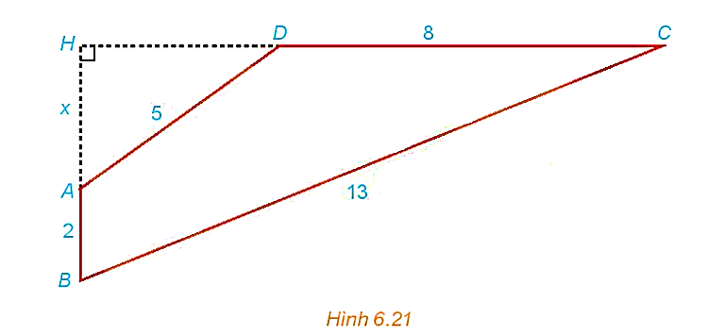
Bài 6.22
Cho tứ giác ABCD có $AB⊥CD$; AB = 2; BC = 13; CD = 8; DA = 5 (H.6.21). Gọi H là giao điểm của AB và CD và đặt x = AH. Hãy thiết lập một phương trình để tính độ dài x, từ đó tính diện tích tứ giác ABCD.

Slide 13
CẢM ƠN CÁC EM ĐÃ CHÚ Ý LẮNG NGHE BÀI GIẢNG!

